Slide 1
Органайзер задач
Презентация проекта
Самохвалов Максим, группа 363
Курган 2025

Slide 2
Введение
Цель проекта — создать приложение для эффективного управления задачами в работе и личной жизни.
Современный ритм жизни требует удобных инструментов планирования.
Приложение помогает структурировать задачи, устанавливать напоминания и отслеживать прогресс.

Slide 3

Актуальность проекта
Люди часто сталкиваются с трудностями в управлении временем и распределении задач.
Недостаток удобных инструментов приводит к снижению продуктивности.
Органайзер задач помогает решать эти проблемы, улучшая тайм-менеджмент.

Slide 4



Используемые технологии

Slide 5
Этапы разработки
1. Начальный этап:
- Формулировка целей
- Выбор технологий
- Настройка окружения
2. Промежуточный этап:
- Реализация функций (CRUD)
- Настройка API и клиентской части
- Тестирование
3. Финальный этап:
- Добавление уведомлений
- Улучшение интерфейса
- Тестирование и оптимизация

Slide 6
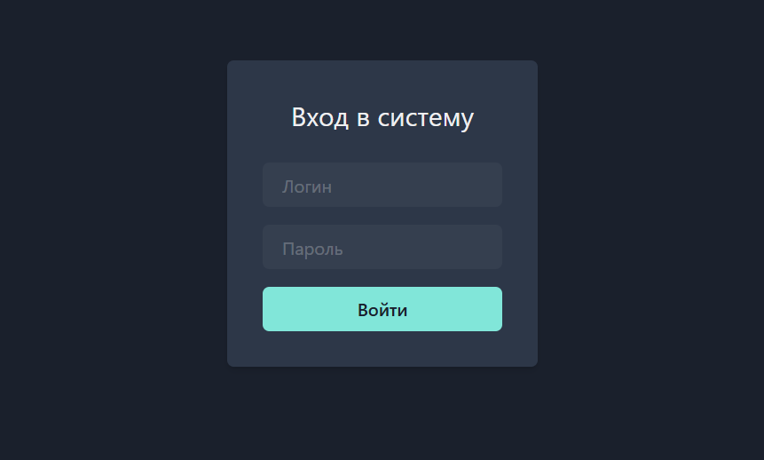
Основной функционал
Авторизация и безопасный доступ к данным

Slide 7
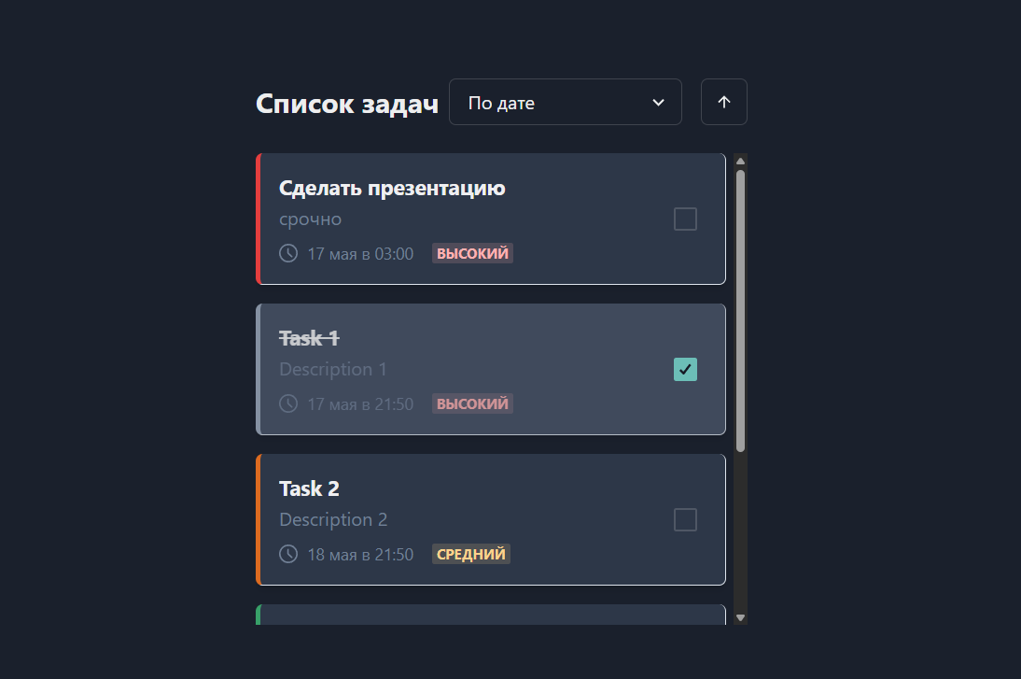
Основной функционал
Список задач с возможностью сортировки и фильтрации

Slide 8
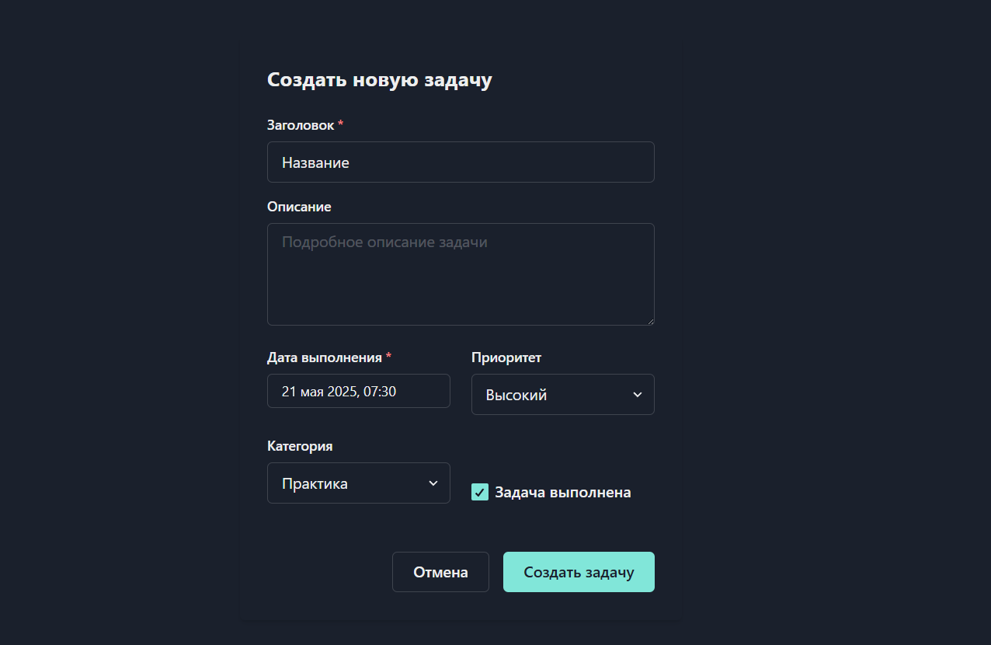
Основной функционал
Добавление, редактирование и удаление задач

Slide 9
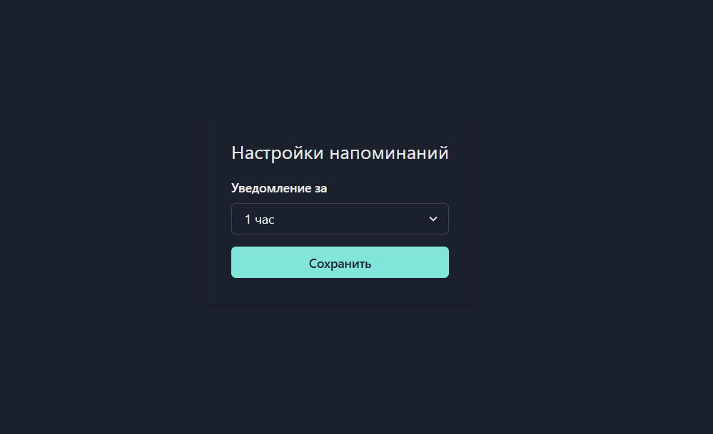
Основной функционал
Напоминания о приближающихся сроках

Slide 10
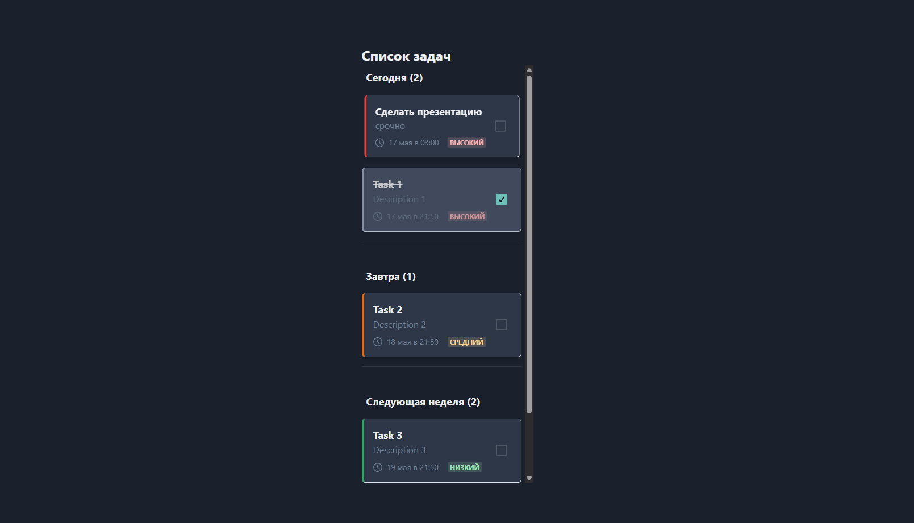
Основной функционал
Группировка задач по времени выполнения

Slide 11
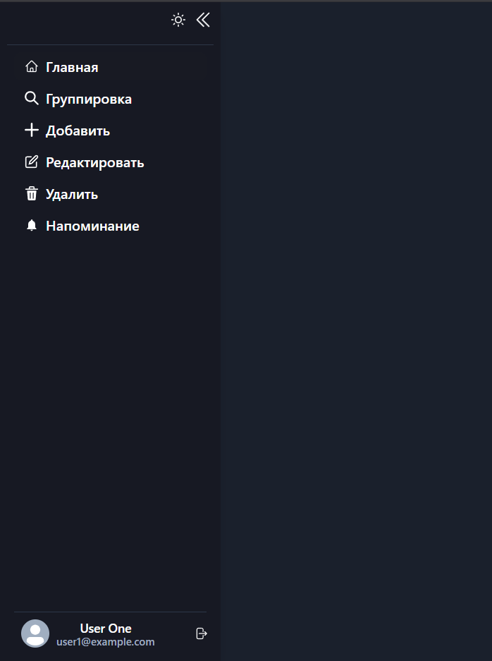
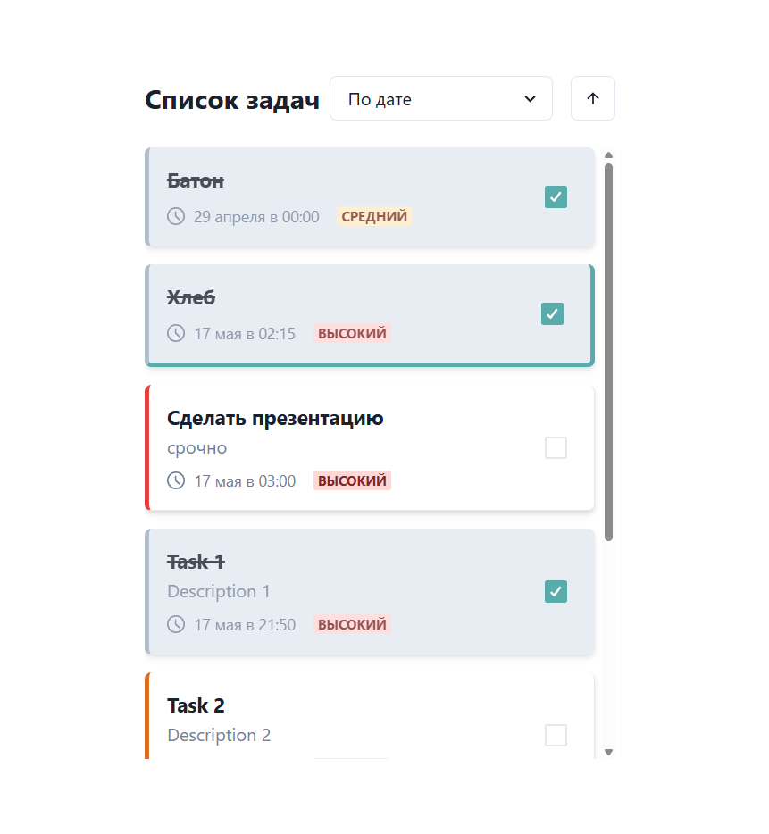
Основной функционал
Адаптивный интерфейс с поддержкой тёмной темы

Slide 12

Руководство пользователя
Авторизация и создание профиля
Управление списком задач (добавление, редактирование, удаление)
Настройка напоминаний
Использование боковой панели для навигации

Slide 13

Заключение
Приложение помогает эффективно управлять задачами и временем
Планируется расширение функционала приложения

Slide 14
Спасибо за внимание!

